Slide 1


Slide 2
目录
switch (catalog) {
case 1:
团队 & 团队成员简介
case 2:
核心思路讲解
case 3:
优化过程
case 4:
核心代码展示
case 5:
参赛收获

Slide 3
echo “团队 & 团队成员简介”

Slide 4
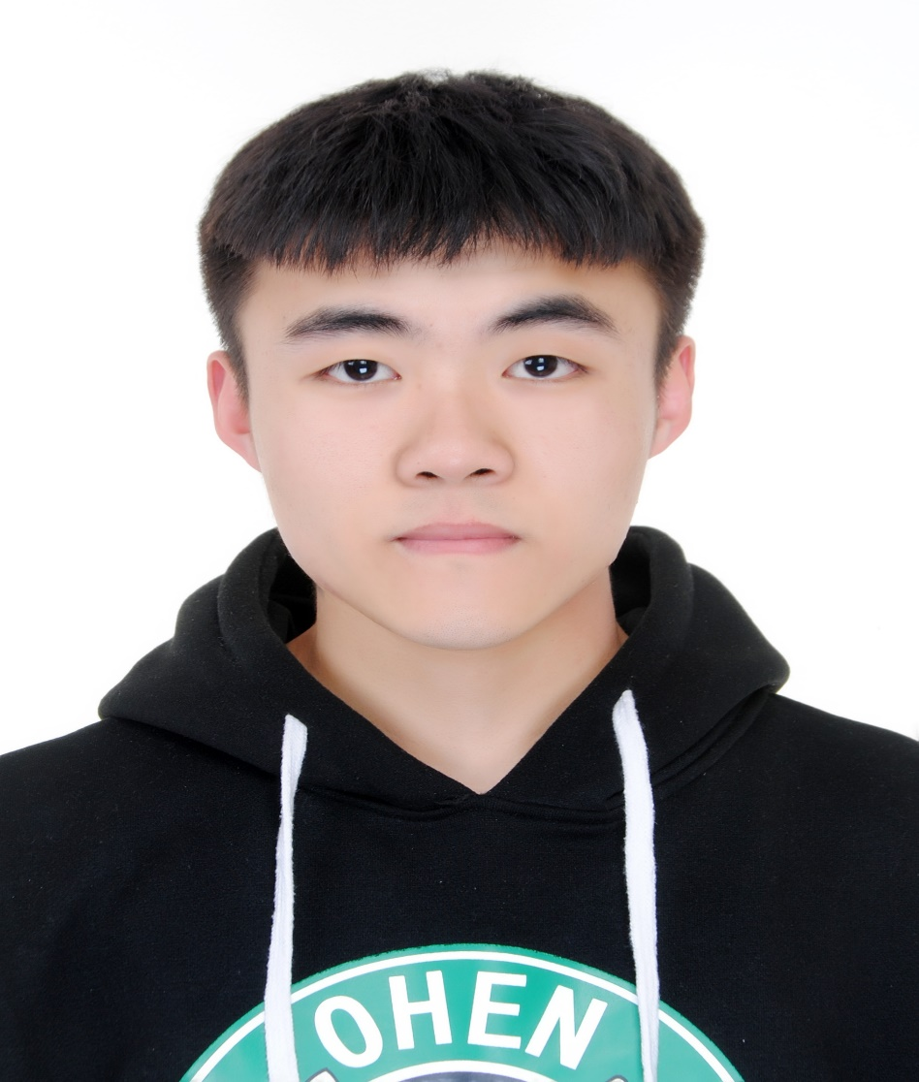


团队 & 团队成员简介
队伍：XDU
队伍成员：
吉元昊（队长）
西安电子科技大学（硕士）
最终版代码
刘航（队员）
西安电子科技大学（硕士）
第一问baseline
张晗（队员）
西安电子科技大学（硕士）
第二问baseline

Slide 5
System.out.println(“核心思路讲解”);

Slide 6
核心思路讲解
明确需求
读取数据
存储数据
计算结果
整合答案

Slide 7
核心思路讲解
1. 充分了解数据特征，明确题目要求
·输入数据格式：
caller, callerIp, responder, responderIp, success, elapsedTime, timestamp
·ip：
为10开头的A类内网地址，且与服务存在多对一的关系
需求：
按 ip 聚合的 P99 和 SR 数据，聚合粒度为 1 分钟
按 service 聚合的 P99 和 SR 数据，聚合粒度为 1 分钟

Slide 8
核心思路讲解
2. 读取数据
采用 inputSteam.read(readBuffer)，每次读入 256K
为保证每次处理的数据块均为完整的行，还需使用 cache 数组缓存上一个数据块最后剩余的半行
cache
cache
readBuffer
②
①
readBuffer
buffer
③
cache

Slide 9

核心思路讲解
3. 存储数据
时间跨度为$±1$分钟，因此需存储两分钟内的所有数据，当出现第三分钟时再处理第一分钟
P99：需存储按 ip / service 聚合的耗时
SR：需存储按 ip / service 聚合的调用成功次数和总调用次数
按 ip 聚合的耗时数据：ipData[时间][主调ip][被调ip][耗时]
按 ip 聚合的调用成功次数和总调用次数：ipRecordData[时间][主调ip][被调ip][2]
按 service 聚合的耗时数据： serviceData[时间][主调][被调][耗时]
按 service 聚合的调用成功次数和总调用次数： serviceRecordData[时间][主调][被调][2]

Slide 10
核心思路讲解
4. 计算结果
计算P99：
对按 ip / service 聚合的方法耗时排序，位于99%的值即为p99
计算SR：
rateIdx = (successRecords * 10000) / records
SR = rateArr[rateIdx]
· 例如：
successRecords = 4, Records = 6
则 rateIdx = 6666，rateArr[6666] = “66.66%”

Slide 11
核心思路讲解
5. 整合答案
if(无调用 || 不满足规则)
start = time + 1
continue
else
if(time 是是条件中连续发生分钟的最后一分钟）
存答案
++start
根据报警规则返回触发的报警数据
0
1
2
3
4
5
6
7

Slide 12
核心思路讲解
5. 整合答案
根据报警信息返回该条报警影响的最长调用链路
1.计算以任意一点为起点的正向、反向最长路径集合
A

Slide 13
核心思路讲解
5. 整合答案
根据报警信息返回该条报警影响的最长调用链路
2.计算任意两点的最长路径集合
A
B

Slide 14
console.log("优化过程");

Slide 15
优化过程
1.方法耗时的存储和p99的计算
baseline：使用sort函数对所有的耗时进行排序，取其99%位置处的值即可。
缺点：需要对整个序列进行排序，耗时较大。
优化思路：使用桶排序的思想，记录每一个耗时值的个数和99%位置，从大到小依次减去桶中的个数，直到99%位置处，可以降低耗时。

Slide 16
优化过程
桶排序思想找p99
递减方向
QPS =10000
P99Idx= 9900
最大耗时=499
数组下标为耗时，存储的值为耗时的个数
500
0
500
…
A[0]
A[497]
A[499]
A[1]
<=P99Idx（9900）
P99 = 497

Slide 17
优化过程
2.优化第二问
优化思路
（1）存储结果的数据结构的查询效率
（2）从查询函数的参数到存储结果的数据结构索引的转化
优化方案：
对于（1），采用数组存储结果，优于Map的查询速度
对于（2），根据某些参数的特征优化从参数到索引的转化过程。比如：根据时间的小时和分钟计算 timeIdx，根据 type 的 length 判断是 P99 还是 SR

Slide 18
cout <<“核心代码展示”<< endl;

Slide 19
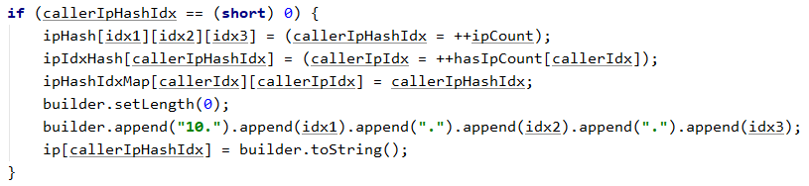
核心代码展示
1.service 与 ip 的对应关系

Slide 20
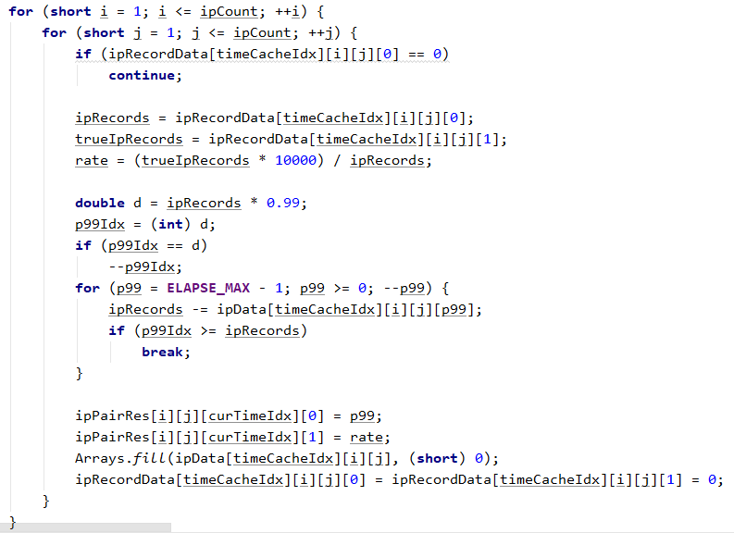
核心代码展示
2.处理数据

Slide 21
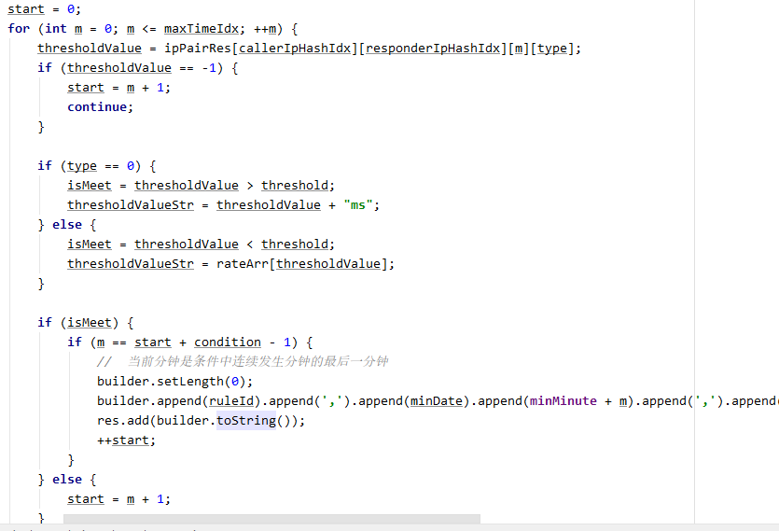
核心代码展示
3.“滑动窗口”计算报警信息

Slide 22
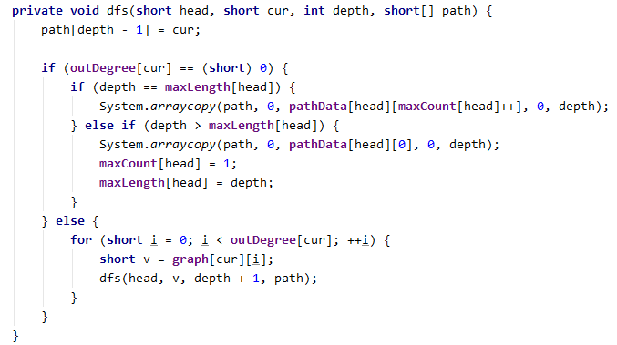
核心代码展示
4.DFS求正向路径

Slide 23
print(“参赛收获”);

Slide 24
参赛收获
在本次赛事中，我们队伍完整的参与了“热身赛—>初赛—>复赛—>决赛”整个过程，回顾这一个多月的时间，在拿到题目时，我们小组充满激情的讨论方案；在碰到bug时，我们又谨慎细致的梳理流程，排查代码；当代码初步跑通时，我们又推敲着每一处可能优化的点…这些经历不仅让我们在技术上得到成长，比如mmap、分级多线程的了解与使用，更是锻炼了我们协作解决问题的能力。
最后感谢快手公司提供此次赛事平台，让我们可以有机会锻炼与检验自己的解决问题的能力、编程能力与协作能力，更重要的是认识到了许多志同道合的朋友，这是此次比赛最大的收获！

Slide 25

谢 谢
| 记录世界 记录你
Copyright © 2011 - 2020 KWAI Inc. All Rights Reserved

